Slide 1

Здоровьесберегающие технологии в работе психолога и логопеда

Slide 2
Народная мудрость гласит:
ЗДОРОВЬЕ-это бесценный дар,
потеряв его в молодости,
не найдешь до самой старости.
Notes:
2

Slide 3
НАУКА говорит так:
«ЗДОРОВЬЕ – это состояние физического, психического и социального благополучия человека , а не просто отсутствие болезней или физических дефектов»

Slide 4
Работает он тонко, терпеливо,
Слагая результат из маленьких побед,
Работает умело, эффективно
Интеллигентный, деликатный ЛОГОПЕД

Slide 5
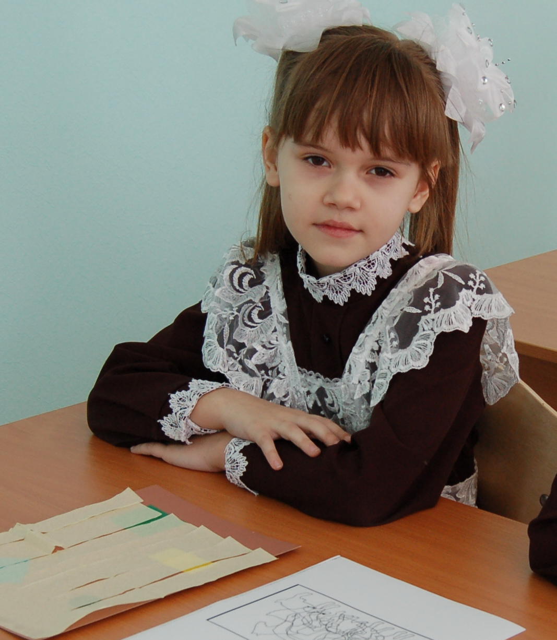
Оказывается правильно говорящий ребенок - это здоровый ребенок

Slide 6
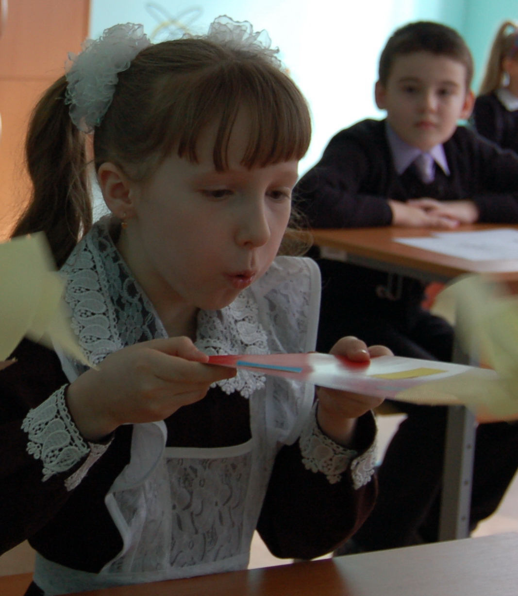
ДЫХАТЕЛЬНАЯ ГИМНАСТИКА
уникальный оздоровительный метод, который способствует насыщению кислородом коры головного мозга и улучшению работы всего организма

Slide 7
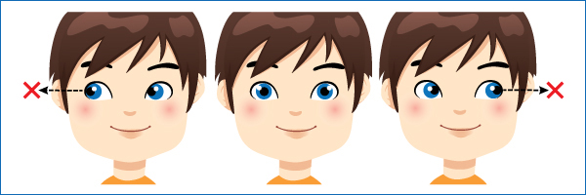
ГИМНАСТИКА ДЛЯ ГЛАЗ
позволяет снимать статическое напряжение с мышц глаз, способствует развитию зрительной моторной координации

Slide 8
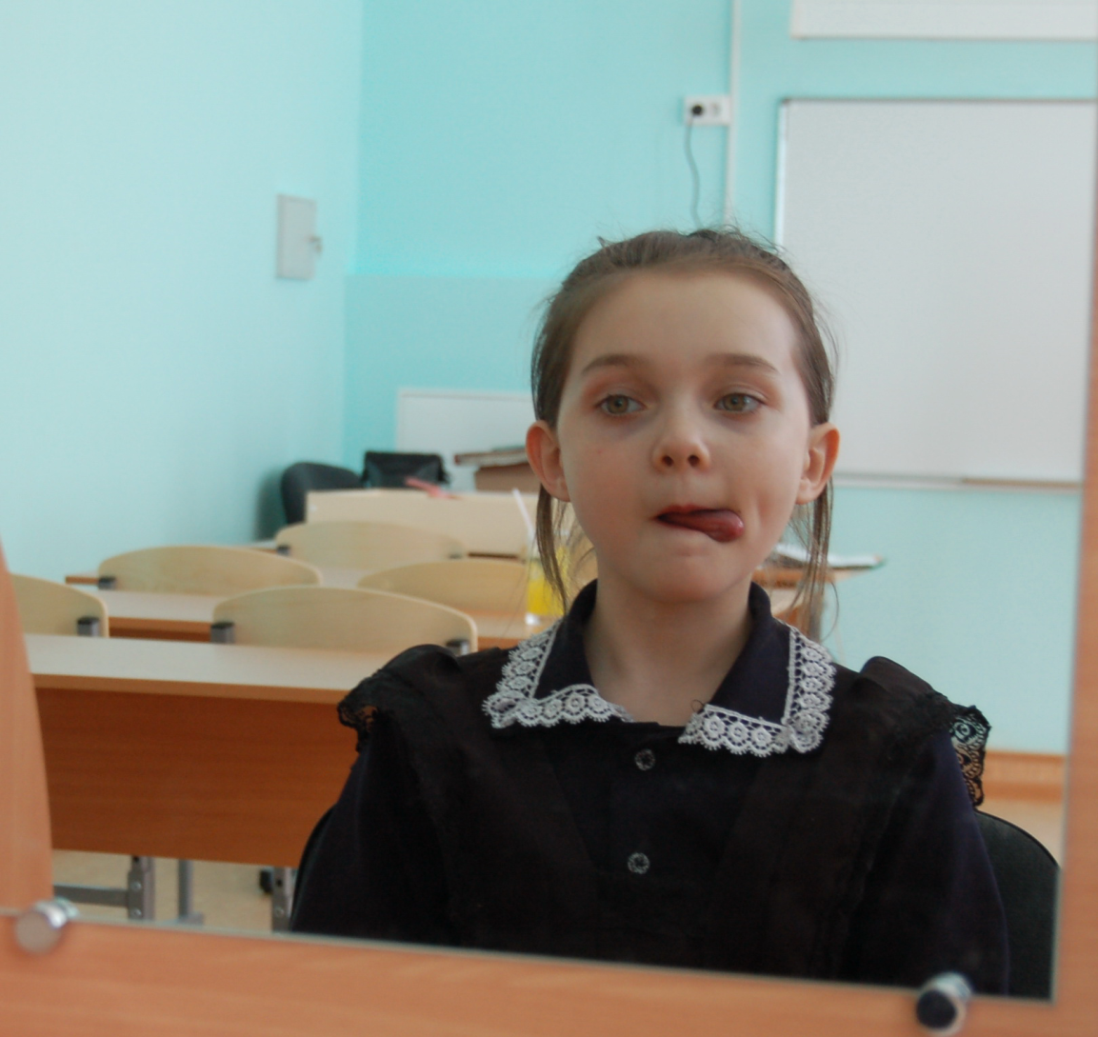
АРТИКУЛЯЦИОННАЯ ГИМНАСТИКА
оказывает общеукрепляющее воздействие, тонизирует работу центральной нервной системы

Slide 9
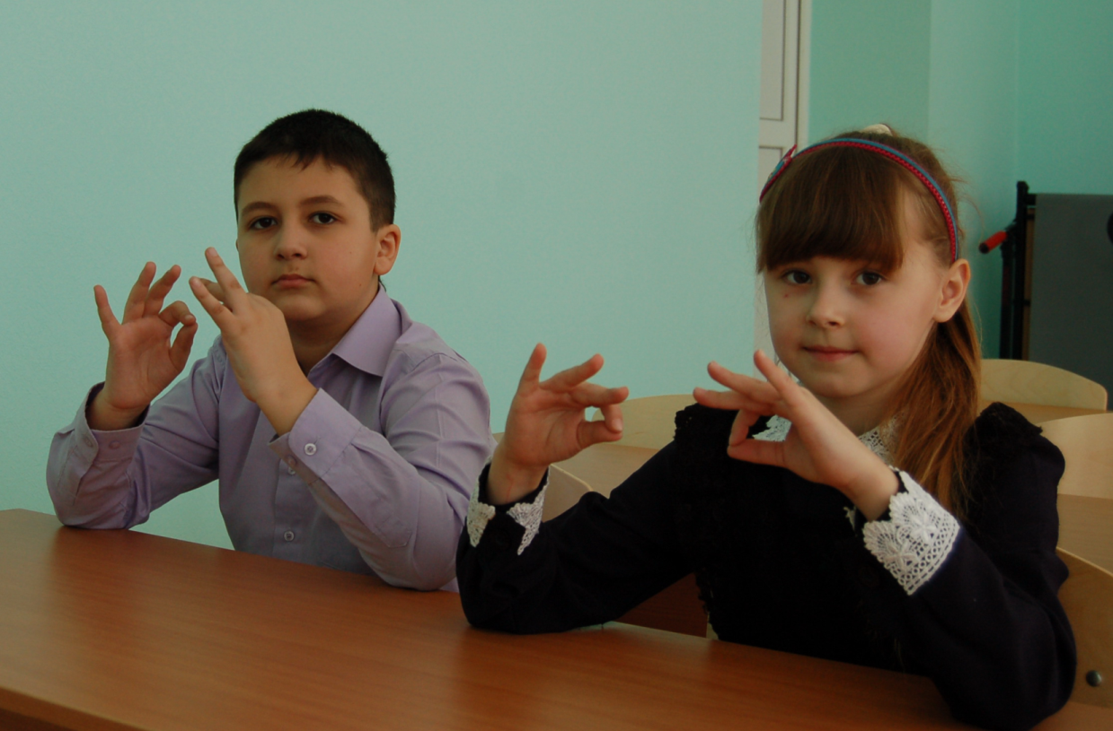
ПАЛЬЧИКОВАЯ ГИМНАСТИКА
стимулирует речевое развитие ребенка, готовит кисть руки к письму

Slide 10
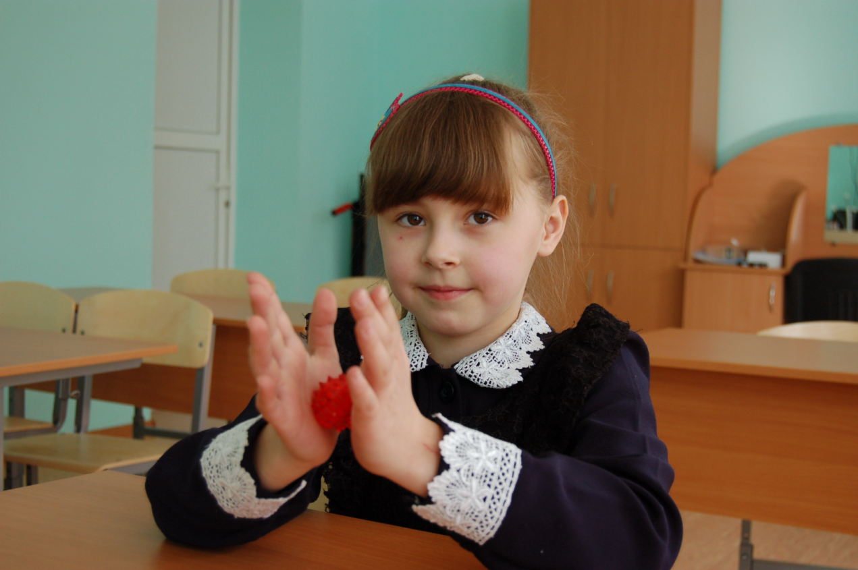
СУ-ДЖОК ТЕРАПИЯ
обеспечивает развитие познавательной, эмоционально-волевой сфер

Slide 11

ФИЗКУЛЬТМИНУТКИ , ДИНАМИЧЕСКИЕ ПАУЗЫ
развивают физическое здоровье детей и тонизируют весь организм

Slide 12
Психология у нас
Развивается сейчас,
Без психолога, друзья,
Нам прожить никак нельзя!

Slide 13
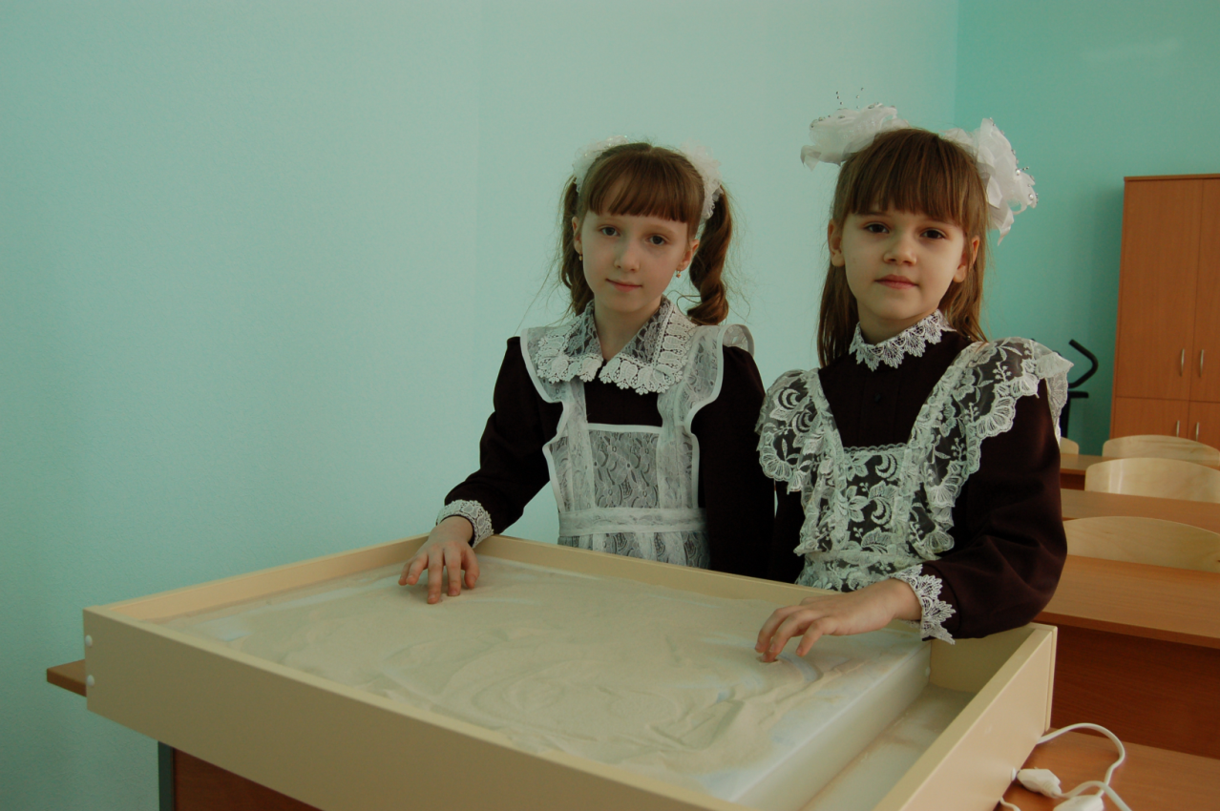
СВЕТОВАЯ ПАНЕЛЬ «РИСУНОК НА ПЕСКЕ»
- способствует сенсомоторному развитию детей;
- формирует нетрадиционные для изобразительной деятельности мышечно-двигательные ощущения ;

Slide 14
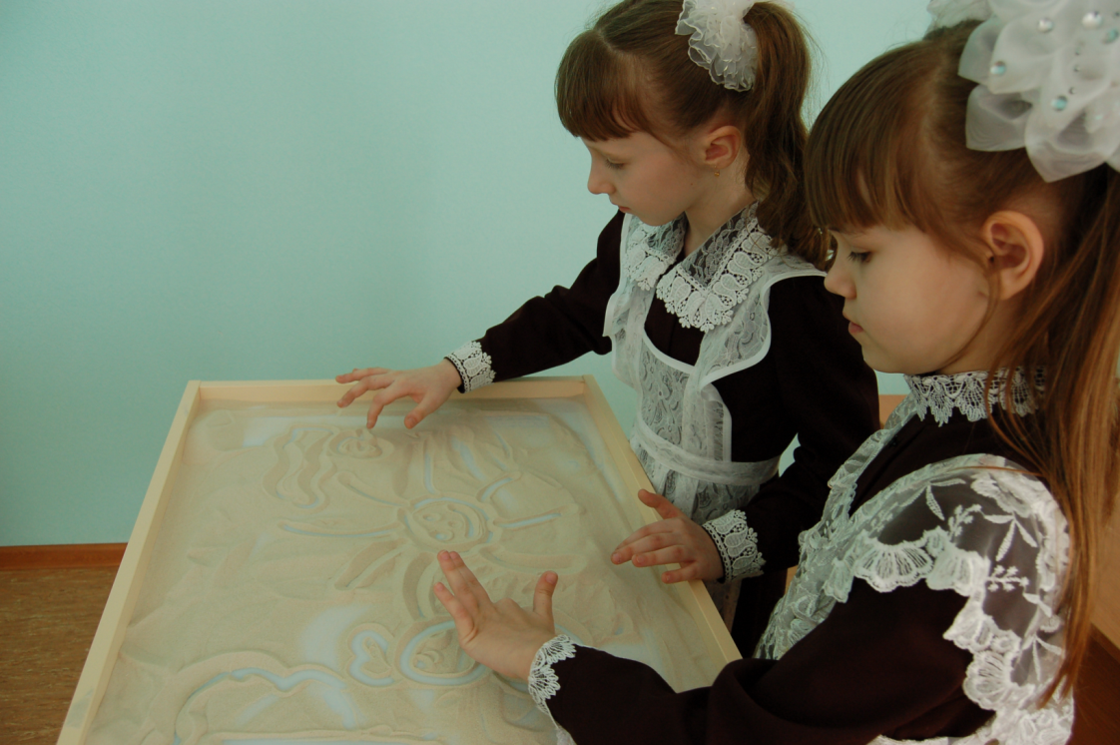
СВЕТОВАЯ ПАНЕЛЬ «РИСУНОК НА ПЕСКЕ»
- способствует снятию психоэмоционального напряжения и усиливает положительный настрой;
- стимулирует ослабленные зрительные функции

Slide 15
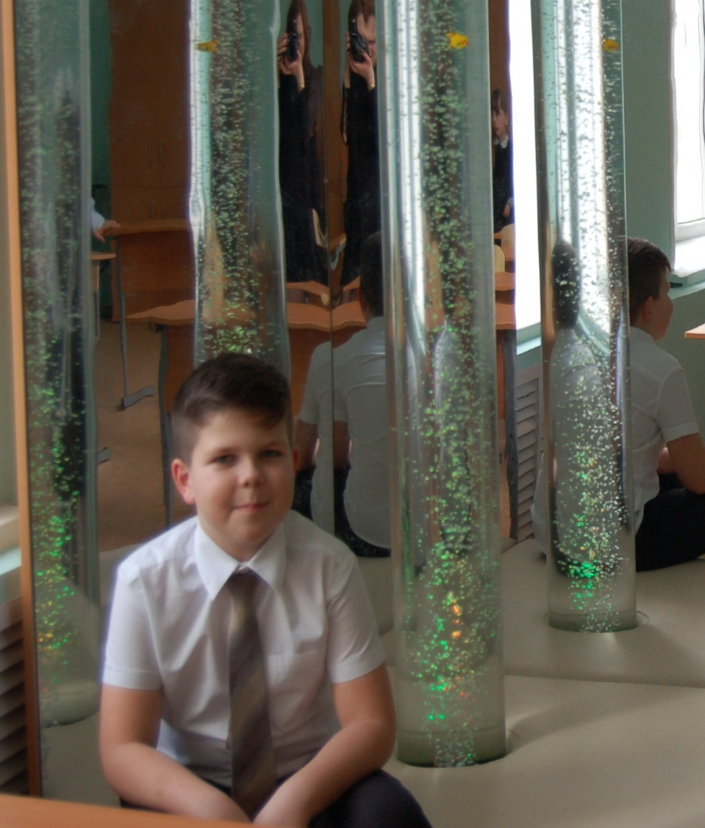
АКВАЛАМПА
С ПОДСВЕТКОЙ И РЫБКАМИ
способствует психологической разгрузке, а также для реабилитации детей с нарушениями зрения и психомоторными отклонениями

Slide 16
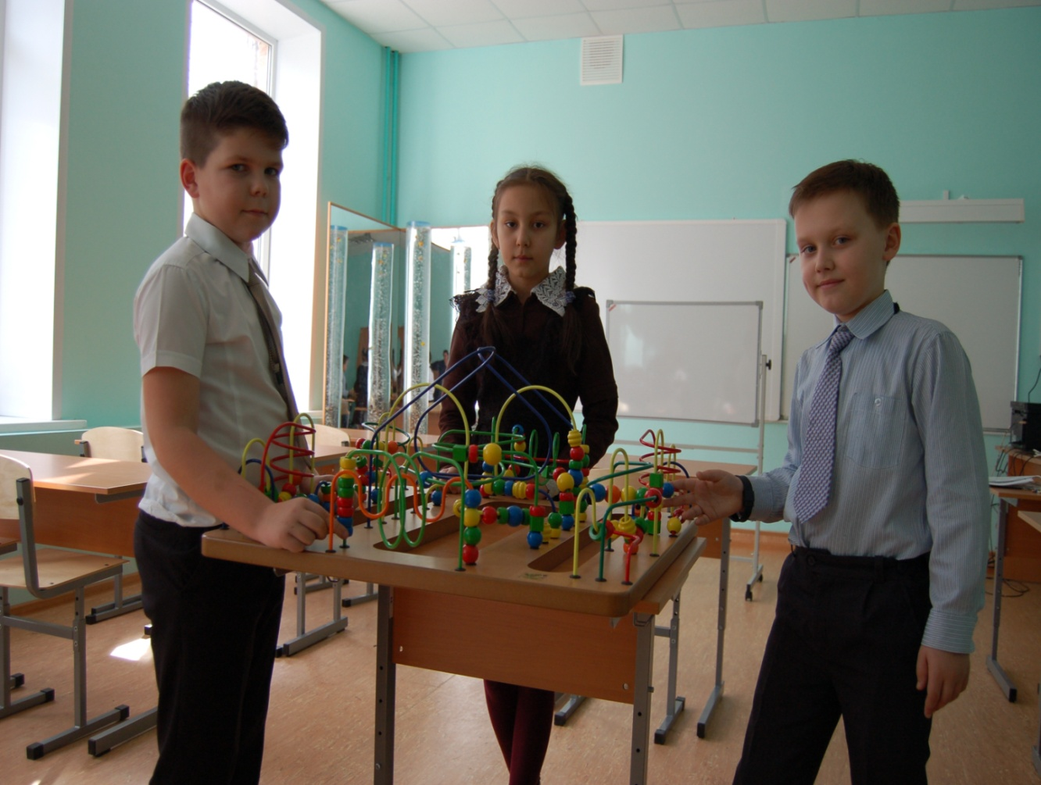
БАЛАНСИРОВОЧНАЯ ДОСКА С ЛАБИРИНТОМ
- развивает координацию движений и мелкую моторику;
- укрепляет мышцы глаз;
- развивает логическое мышление, внимание;
- улучшает умственное развитие и тренирует память

Slide 17
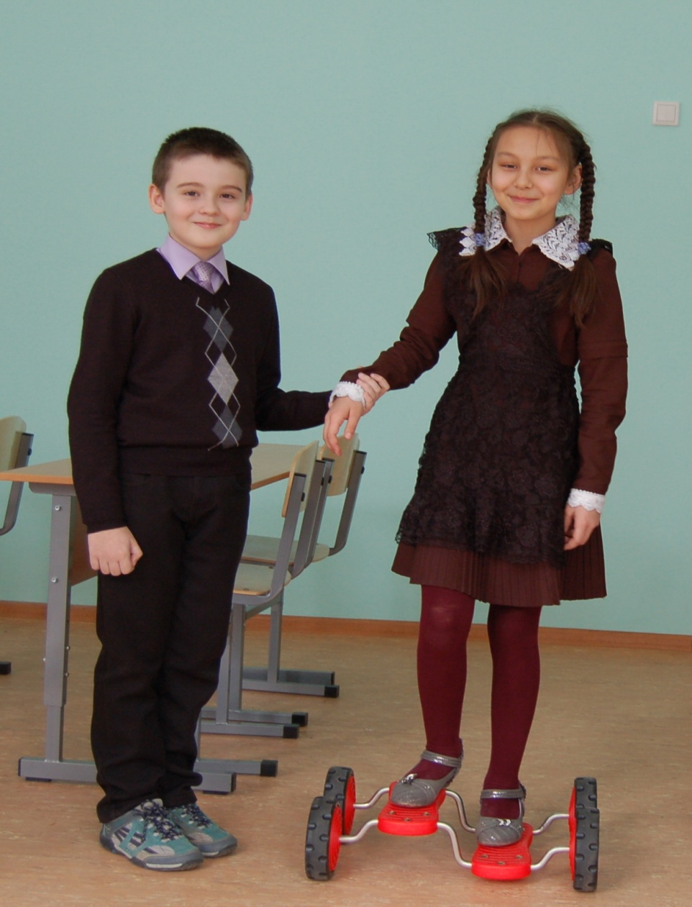
ШАГОМОБИЛЬ
развивает координацию движений и способствует установлению равновесия и балансировки

Slide 18
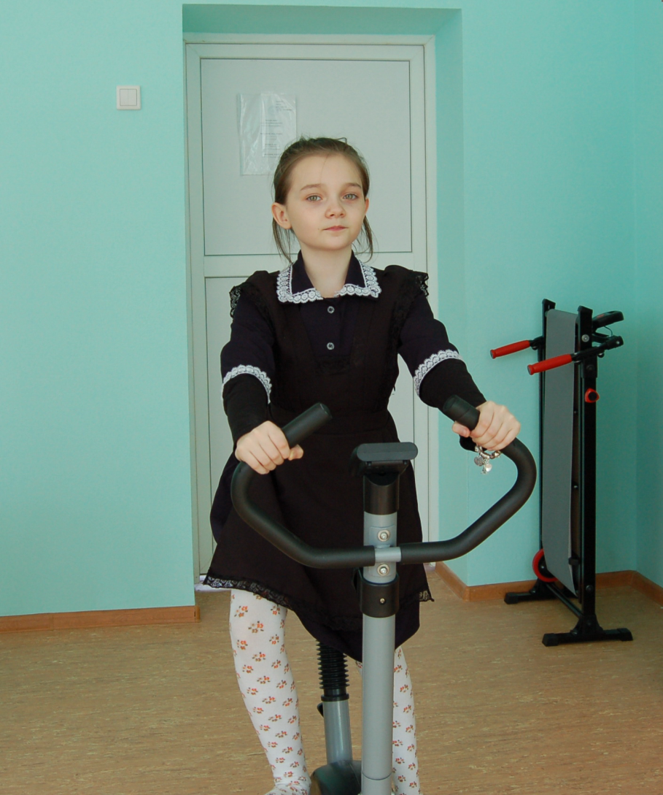
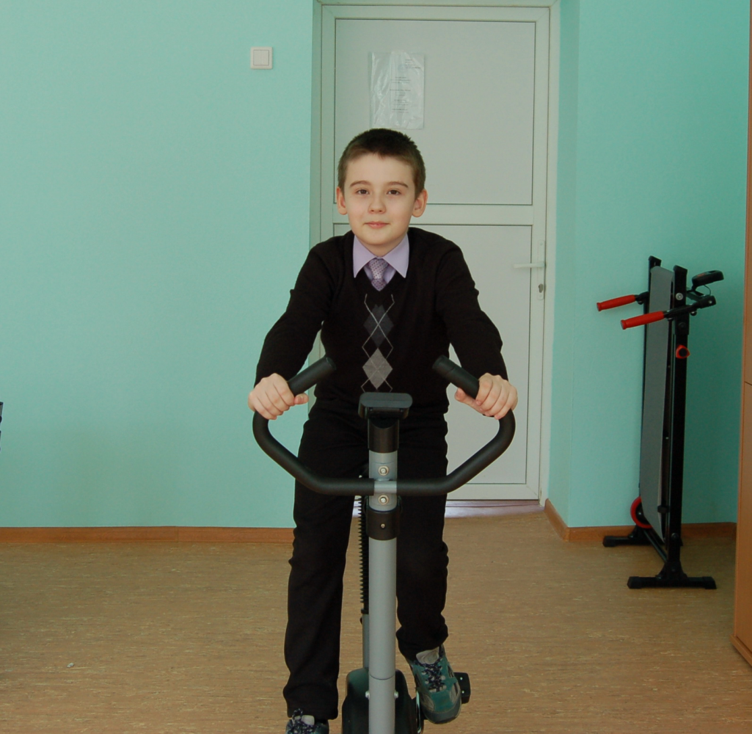
МАГНИТНЫЙ ВЕЛОТРЕНАЖЕР
- укрепляет мышцы рук и ног;

Slide 19
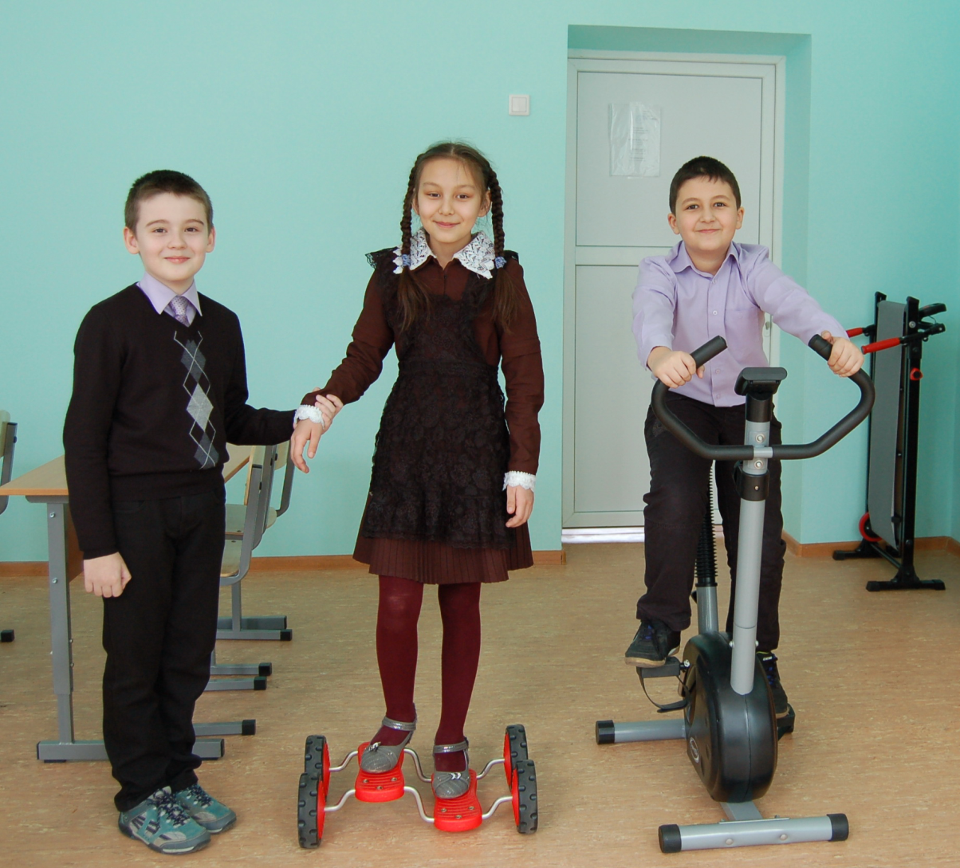
МАГНИТНЫЙ ВЕЛОТРЕНАЖЕР
- помогает развивать выносливость и
тренирует сердце, легкие;

Slide 20
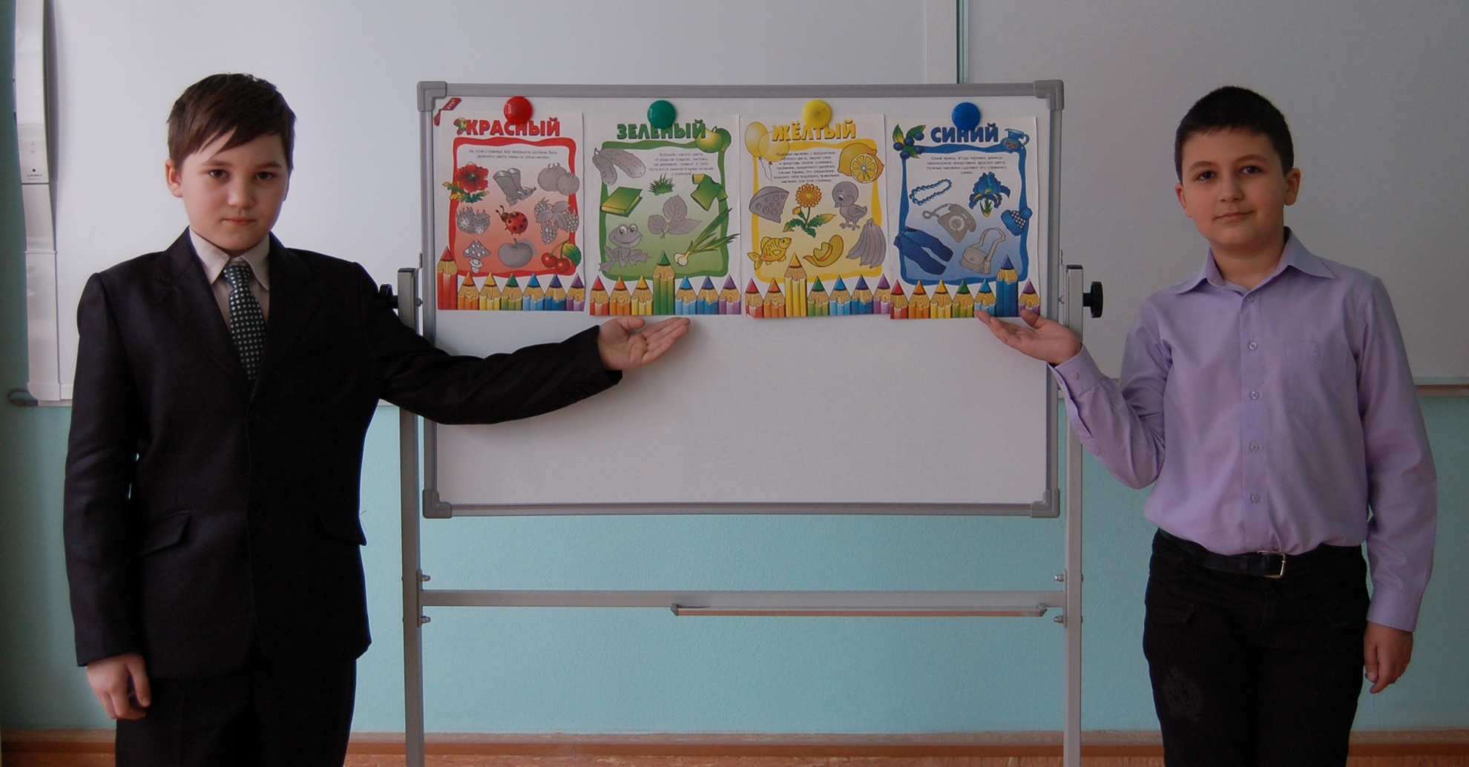
ЦВЕТОТЕРАПИЯ
это уникальная методика, оказывающая влияние на мозг ребенка при проникновении разнообразных оттенков цвета

Slide 21
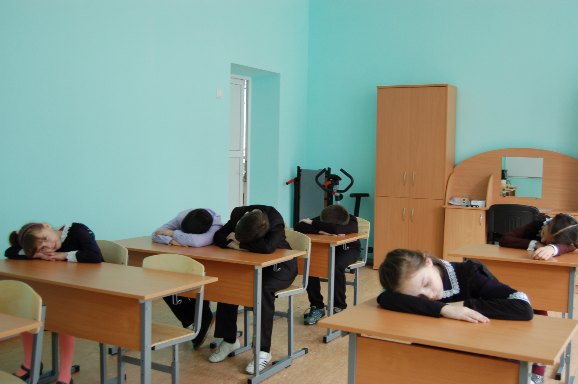
МУЗЫКОТЕРАПИЯ
- снижает эмоционально-психическое напряжение, тревожность;
- оптимизирует мышечный тонус

Slide 22
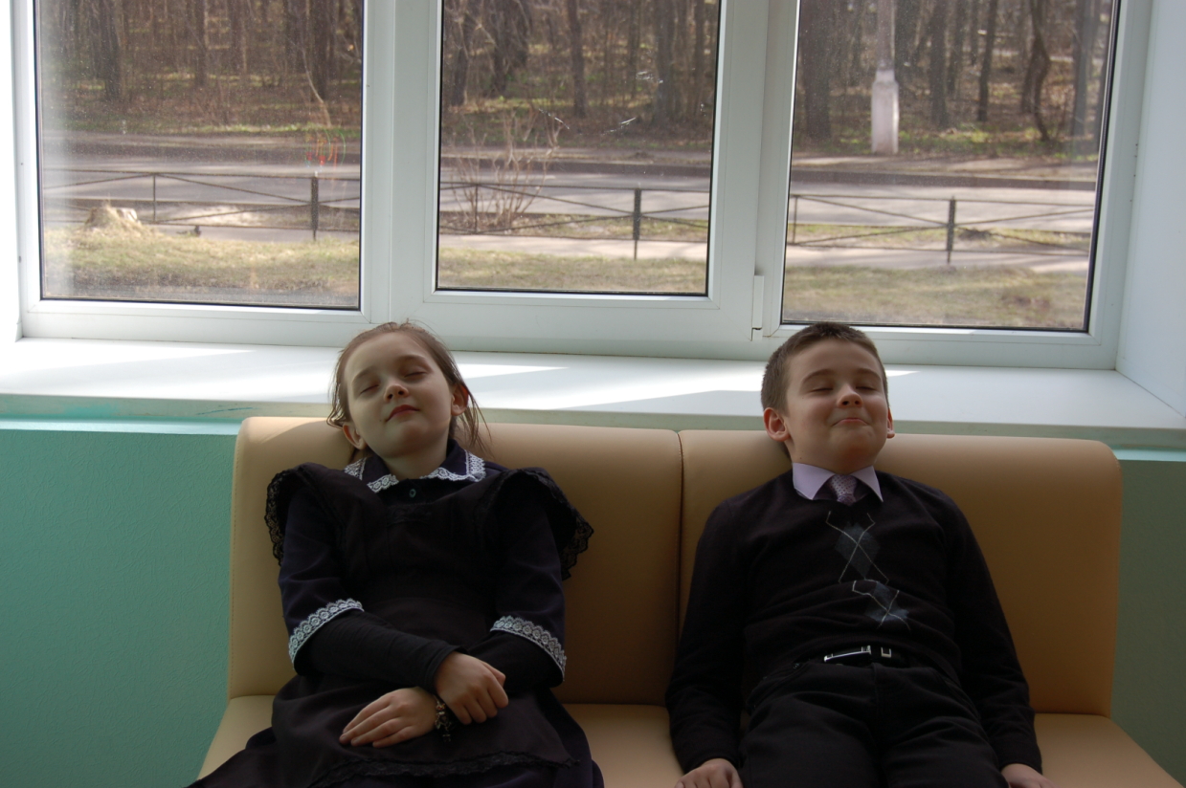
ПСИХОМЫШЕЧНАЯ РЕЛАКСАЦИЯ
- стимулирует все сенсорные процессы;
- улучшает эмоциональное состояние;
- снижает беспокойство и агрессивность;
- снижает нервное возбуждение и тревожность;
- активизирует мозговую деятельность;
- развивает психические процессы

Slide 23
Лучик солнца озарит улыбку детскую!
Вместе с ней пребудет доброта!
Пусть исполнит этот миг мечту заветную,
Начиная жизни с чистого листа!
Мир прекрасен! Отвори своё сердечко!
Словно в сказке, чудо сотвори!
И пойми, что нет преград на свете
Для СВОБОДЫ, СЧАСТЬЯ и ЛЮБВИ!

